Slide 1
國泰尾牙籌辦
2019/09/05

Slide 2
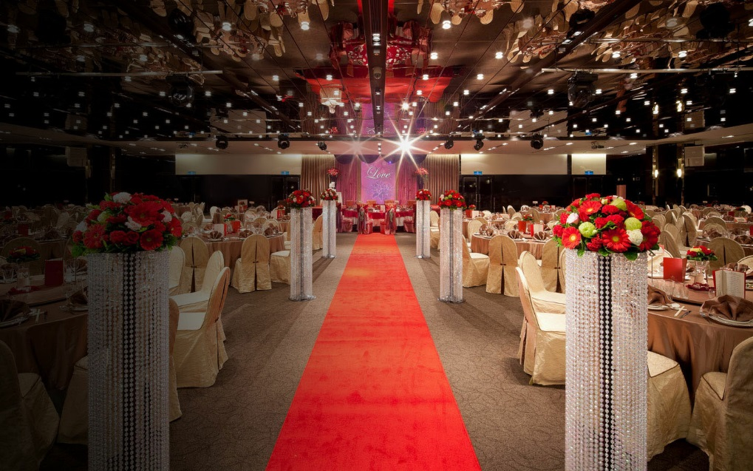
尾牙時間
2020年01月03日
星期五
使用時間 :18:00-22:00 四樓貴賓廳 共 326 人 (含兼任)

Slide 3

主題
此次主題特別結合
以「贏戰新紀元」為概念，將科技感、AI人工智慧新紀元，劃開序幕，讓國泰世華新的年度展開全新目標。
結合科技，提供全新創新解決方案，創造無限與效益，前瞻多元，共創未來 。
企劃主題概念

Slide 4
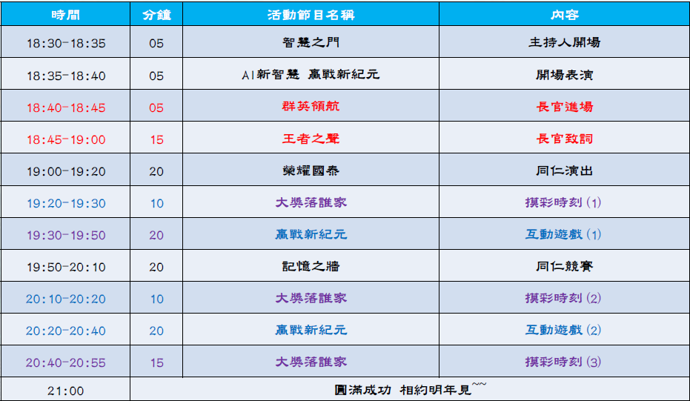
活動流程

Slide 5
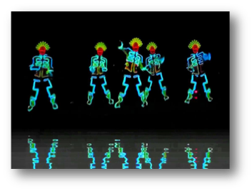
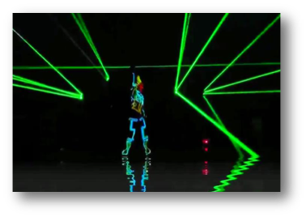
開場表演
墨西哥雷射激光舞
派對饗宴即將開始，為突顯耀眼奪目的科技成就，宛如鑽石般 閃亮耀眼，大放異彩，將以最特別的 LASER DANCER SHOW做為 本次活動的開場，透過 LASER MAN 運用雷射光束創造種種令 人驚訝的光影變化，來展現業界無人能比的科技成就。

Slide 6


同仁演出時間
情歌唱跳
Rap嘻哈創作
遊戲1(甩便利貼)
Y先生與勁歌舞團
L先生

Slide 7
尾牙遊戲
1
啤酒大胃王
2
大家一起跳起來
3
叫我第一名
4
國泰賓果王

Slide 8
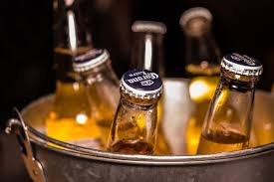
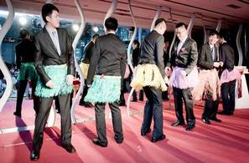
尾牙遊戲
啤酒大胃王
大家一起跳起來
01
遊戲規則
02
遊戲規則
各桌派一位代表上台 在啤酒底部貼字，喝完的人才看得到字，最快集滿(國、泰、世、華)四個字的人獲得優勝。
參加遊戲的玩家必須穿起草裙與配戴記步器，在三分鐘內步數最高的玩家獲勝
03
04

Slide 9
尾牙遊戲
賽錢箱（搭配草裙舞or便利貼）
反應遊戲（備取）
01
遊戲規則
02
遊戲規則
03
04
入場投入鈔票（上面留有電話）尾牙最後抽出幸運兒（2個），抽到的人還要用草裙舞或便利貼決勝負
分隊伍，主持人問問題，選擇正確的人留下來，其餘淘汰，最後看哪隊活下來。

Slide 10
預算編列
5
部門 | 總人數 | 參加人數 | 可運用支出
數據生態營運部 | 145 | 145 | 2,000*145=290,000
數位銀行部 | 179 | 145 | 2,000*179=358,000
中台發展部 | 66 | 64 | 2,000*66=132,000
邀請長官 | 26 | 18 | 2000*18=36,000
總計 | 409 | 372 | 816,000
1
2
費用項目 | 費用金額
公關公司 | 135,000
餐廳桌錢 | 10,000*(1+10%)*38=418,000
酒錢 | 350*38=13,300
抽獎費用 | 240,000
雜支 | 9,700
總計 | 816,000
3
4
邀請長官先依七成出席預估
總參加人數372，可抽獎人數354
依出席人數+可能參加廠商預估
天成飯店桌錢僅含果汁，未含酒錢，故先以一桌一瓶紅酒估算
可運用支出與總務承辦確認依部門總人數估算(含試用、兼任、華卡)，不需扣除未出席同仁人數

Slide 11
預算編列
獎項 | 獎金 | 數量 | 預算
1獎 | 20,000 | 1 | 20,000
2獎 | 10,000 | 1 | 10,000
3獎 | 8,000 | 5 | 40,000
4獎 | 5,000 | 10 | 50,000
5獎 | 2,000 | 30 | 60,000
6獎 | 1,000 | 60 | 60,000
總計 |  | 107 | 240,000
中獎率(總數/354) |  | 30%
1
中獎率未含長官Donate部分
想確認獎金是要用現金還是買禮券?

Slide 12
尾牙人數
相關資訊 | 數據部 | 數銀部 | 中台部 | 統整
各部預計參加尾牙的人數 (含兼任) | 145位(含兼任) | 共116人參加，其中1人吃素 | 65人 | 326人(含兼任)
獎項中獎比例 | 30% | 30% | 35%
是否邀請廠商贊助獎項 | 有 | 目前已邀請Mastercard，預計3人出席，贊助內容未訂 | 無
訂金 (餐廳/公關公司) 是否由各部先支出 | 可以 | 可以 | 待確認
各部表演項目 | RAP與情歌唱跳 | 無表演，提供四項活動想法: 1. 喝啤酒湊字 2. APP猜拳遊戲 3. 撥打電話搶答問題 4. 限定時間內，各組計步器累積步數競賽 | 待確認遊戲內容及表演
01
:

